Slide 1




Tiếng Việt 4
ÔN
TẬP
(TIẾT 5)

Slide 2

Yêu cầu cần đạt
1. Kiến thức
- Nắm được nội dung chính, nhân vật trong các bài tập đọc là truyện kể thuộc chủ điểm Những người quả cảm.
2. Kĩ năng
- Mức độ yêu cầu về KN đọc như tiết 1
3. Thái độ
- GD HS ý thức tham gia tích cực các hoạt động học tập
4. Góp phần phát triển các năng lực
- NL giao tiếp và hợp tác, NL giải quyết vấn đề và sáng tạo, NL ngôn ngữ, NL thẩm mĩ.

Slide 3


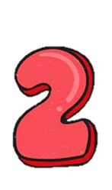
Ôn luyện tập đọc và học thuộc lòng
Ôn các bài tập đọc Chủ điểm “Những người quả cảm”

Slide 4

Ôn luyện tập đọc và học thuộc lòng

Slide 5
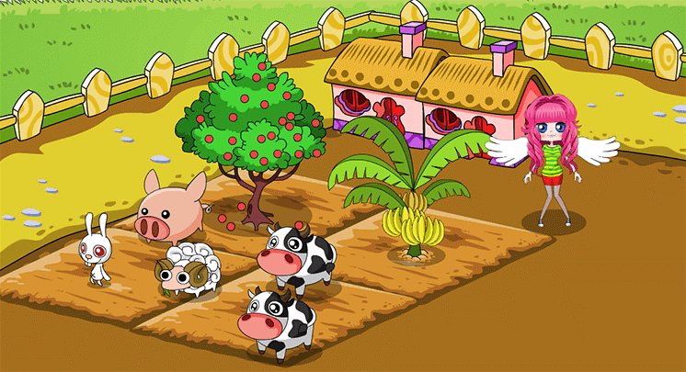


NÔNG TRẠI CỦA TÔI

Slide 6















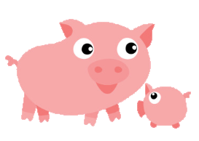



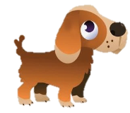
Notes:
GV bấm vào từng số để đến những bài đọc. Bấm vào mặt trời để qua nội dung tiếp theo.

Slide 7




Tại sao tác giả lại gọi hoa phượng là “hoa học trò”?
Em hãy đọc bài
“Hoa học trò”

Slide 8

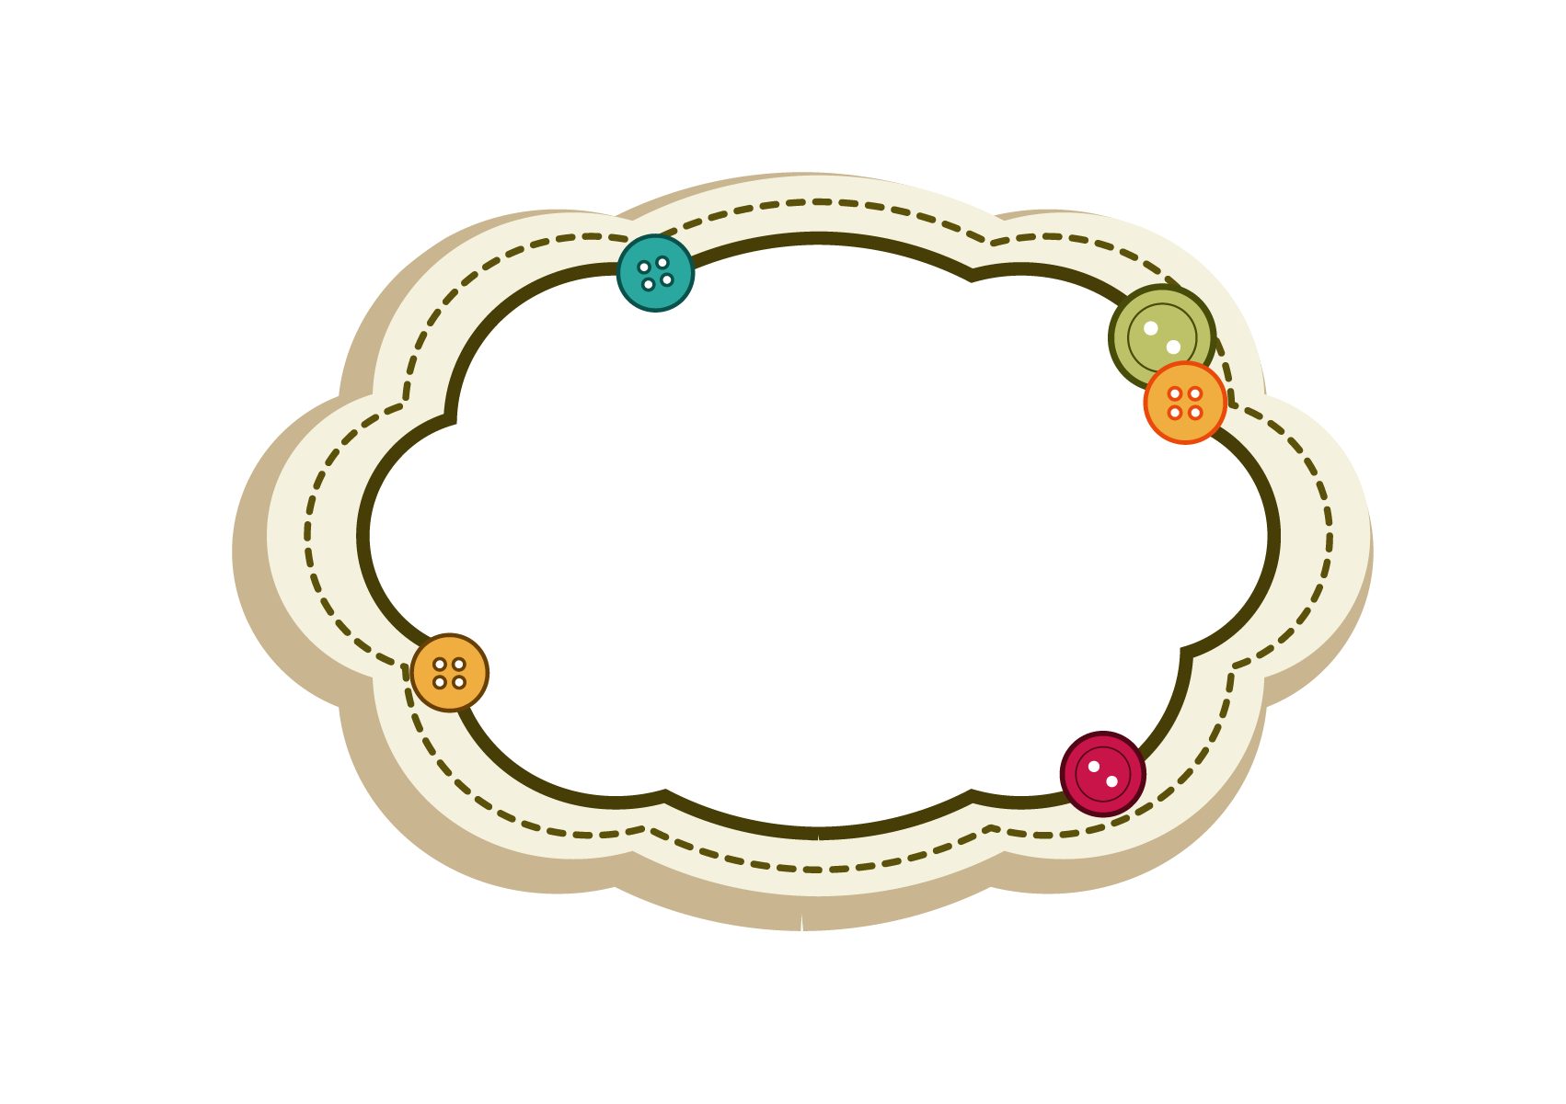


Em hãy đọc bài
“Con sẻ”
Vì sao tác giả bày tỏ long kính phục đối với con sẻ nhỏ?

Slide 9

Em hãy đọc bài
“Ga-vrốt ngoài chiến lũy”
Cảm nghỉ của em về nhân vật Ga-vrốt?

Slide 10


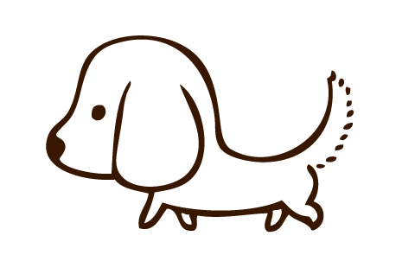
Em hãy đọc bài
“Khuất phục tên cướp biển”
Vì sao bác sĩ Ly khuất phục được tên cướp biển hung hãn?

Slide 11

Em hãy đọc bài
“Dù sao trái đất vẫn quay!”
Lòng dũng cảm của Cô-péc-ních và Ga-li-lê thể hiện ở chỗ nào?

Slide 12
Ôn các bài tập đọc Chủ điểm “Những người quả cảm”

Slide 13
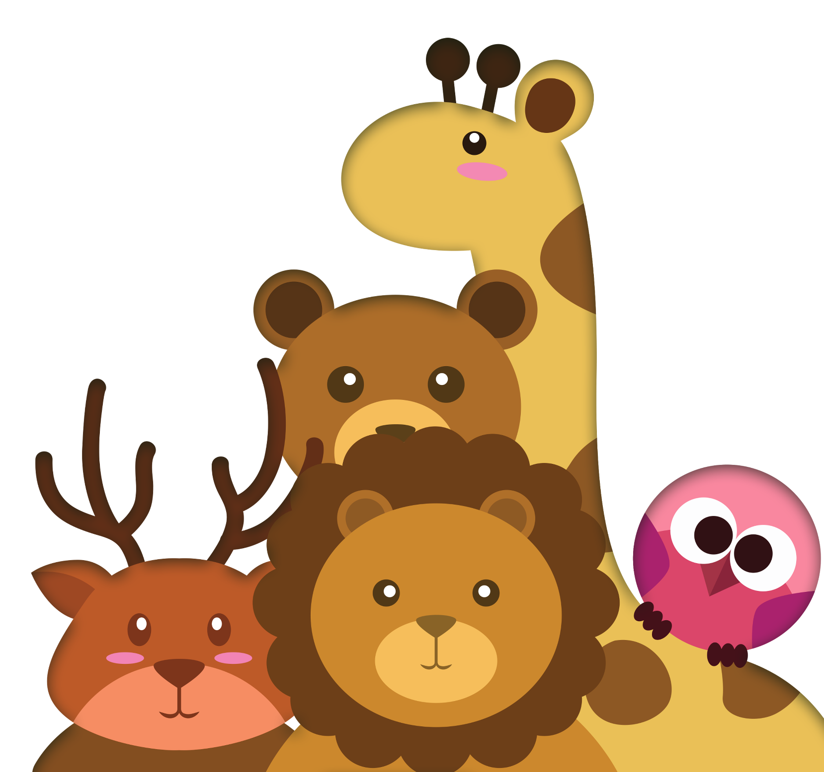
Hãy kể tên các bài tập đọc là truyện kể thuộc chủ điểm “Những người quả cảm”

Slide 14

Ga- vrốt
ngoài chiến lũy
Dù sao trái đất vẫn quay!
Con sẻ
Khuất phục tên cướp biển

Slide 15

Tóm tắt vào bảng sau nội dung các bài tập đọc là truyện kể đã học trong chủ điểm Những người quả cảm:
Tên bài | Nội dung chính | Nhân vật

Slide 16




Nội dung chính
Khuất phục tên cướp biển
Ca ngợi hành động dũng cảm của bác sĩ Ly trong cuộc đối đầu với tên cướp hung hãn, khiến hắn phải khuất phục
Nhân vật
- Bác sĩ Ly
- Tên cướp biển

Slide 17


Nội dung chính
Ga- vrốt
ngoài chiến lũy
Ca ngợi lòng dũng cảm của chú bé Ga- vrốt bất chấp nguy hiểm, ra ngoài chiến lũy nhặt đạn tiếp tế cho nghĩa quân
Nhân vật
- Ga- vrốt
- Ăng-giôn-ra
- Cuốc-phây-rắc

Slide 18

Nội dung chính
Dù sao trái đất vẫn quay
Ca ngợi hai nhà khoa học Cô- péc – ních và Ga –li – lê dũng cảm, kiên trì bảo vệ chân lí khoa học
Nhân vật
- Cô-péc-ních
- Ga-li-lê

Slide 19

Nội dung chính
Con sẻ
Ca ngợi hành động dũng cảm, xả thân cứu con của sẻ mẹ.
Nhân vật
- Con sẻ mẹ
- Sẻ con
- Nhân vật “tôi”
- Con chó săn

Slide 20
Tên bài | Nội dung chính | Nhân vật
Khuất phục tên cướp biển | Ca ngợi hành động dũng cảm của bác sĩ Ly trong cuộc đối đầu với tên cướp hung hãn, khiến hắn phải khuất phục | - Bác sĩ Ly - Tên cướp biển
Ga – vrốt ngoài chiến lũy | Ca ngợi lòng dũng cảm của chú bé Ga- vrốt bất chấp nguy hiểm, ra ngoài chiến lũy nhặt đạn tiếp tế cho nghĩa quân | Ga – v rốt Ăng- giôn- ra Cuốc - phây – rắc
Dù sao trái đất vẫn quay | Ca ngợi hai nhà khoa học Cô- péc – ních và Ga –li – lê dũng cảm, kiên trì bảo vệ chân lí khoa học | Cô- péc – ních - Ga –li – lê
Con sẻ | Ca ngợi hành động dũng cảm, xả thân cứu con của sẻ mẹ | Con sẻ mẹ - Sẻ con Nhân vật tôi Con chó săn

Slide 21

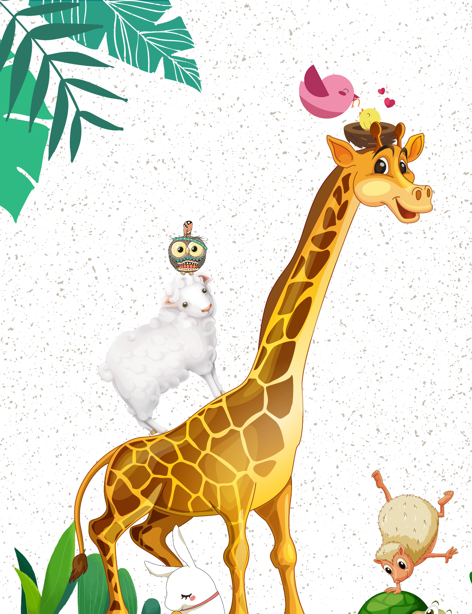
Thi đọc
diễn cảm

Slide 22
dò
Dặn

Slide 23


Dặn
dò
- Chuẩn bị bài sau
- Ghi nhớ nội dung các truyện
- Ôn lại 3 kiểu câu

Slide 24
Chào các em!

Slide 25

Những quà tặng tiếp theo sẽ được MĂNG NON cập nhật tại nhóm Măng Non – Tài liệu Tiểu học sau: https://www.facebook.com/groups/629898828017053 Mời thầy cô tham gia nhóm để chủ động cập nhật bài giảng điện tử lớp 4 và quà tặng hằng tuần mới nhất nhé!
MĂNG NON – TÀI LIỆU TIỂU HỌC
CHUYÊN GIÁO ÁN ĐIỆN TỬ THEO TUẦN KHỐI 4
BÀI THAO GIẢNG – ELEARNING
Nhóm chia sẻ tài liệu – Quà tặng: Măng Non – Tài liệu Tiểu học
Page: Măng Non – Tài liệu Tiểu học
SĐT ZALO : 0382348780 - 0984848929

Slide 26


